Slide 2
- Dì Trâm ân cần đưa mía cho Lan ăn.
- Bố căn dặn Tâm cẩn thận khi đi ra thủ đô.
- Thắm về nhà dì Nhân ở quê. Dì Nhâm ân cần dặn Thắm chớ đùa giỡn chó vện, vì chó vện dữ. Cẩn thận vẫn là cần.

Slide 3
TIẾNG VIỆT 1

Slide 4
1
Khởi động
đèn pin
sôn ca
bạn thăn
tâm tre
quả mận
đàn gà

Slide 5
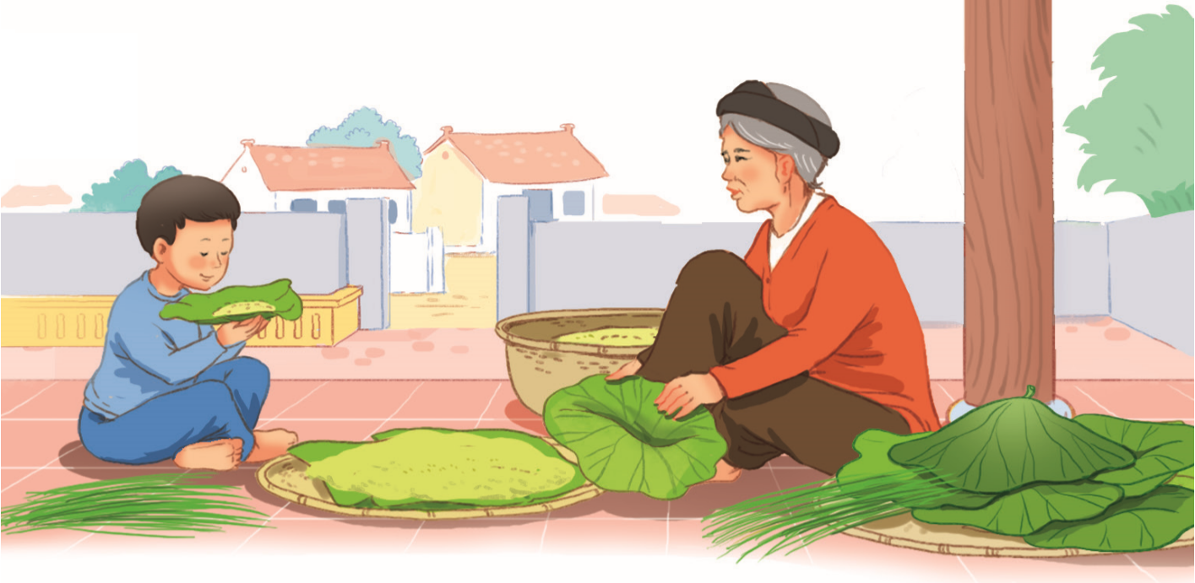
2
Nhận biết
Hương cốm thơm thôn xóm.
Hương côm thơm thôn xom.

Slide 6
BÀI 36: om ôm ơm

Slide 7
3
Đọc
om
ôm
ơm
x
om
xom


Slide 8
So sánh
o
om
m
ô
ôm
m
ơ
ơm
m

Slide 9
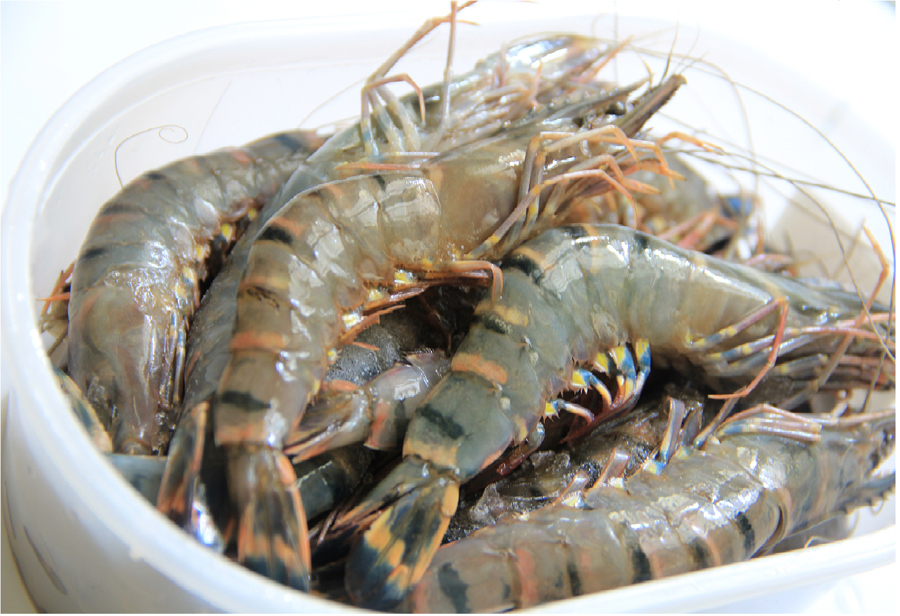
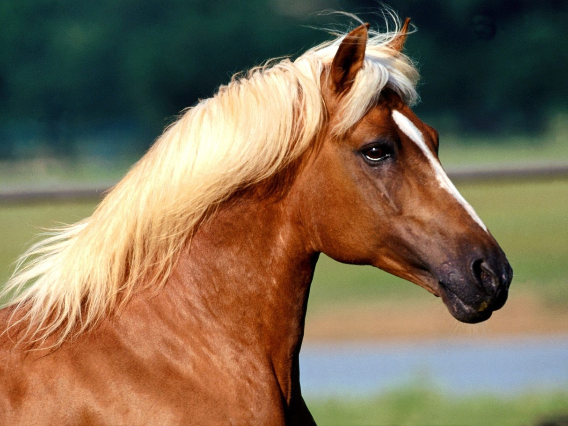
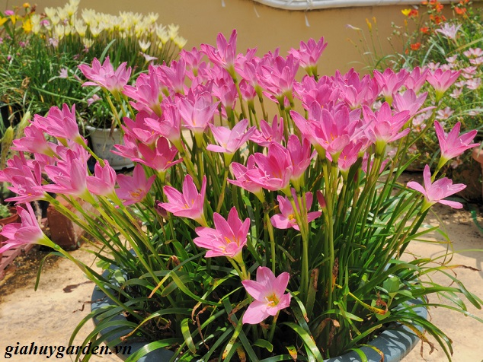
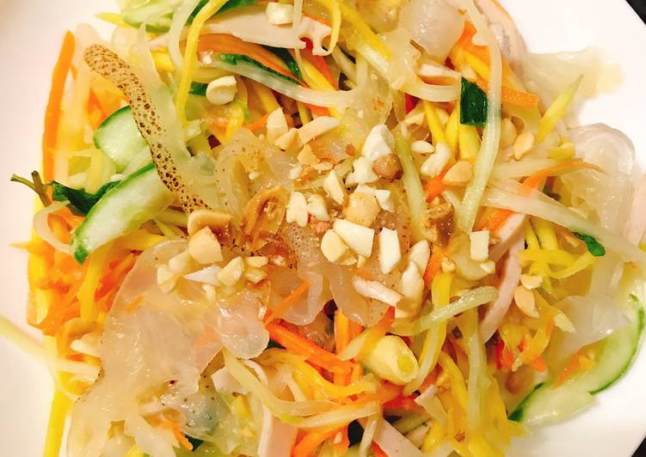
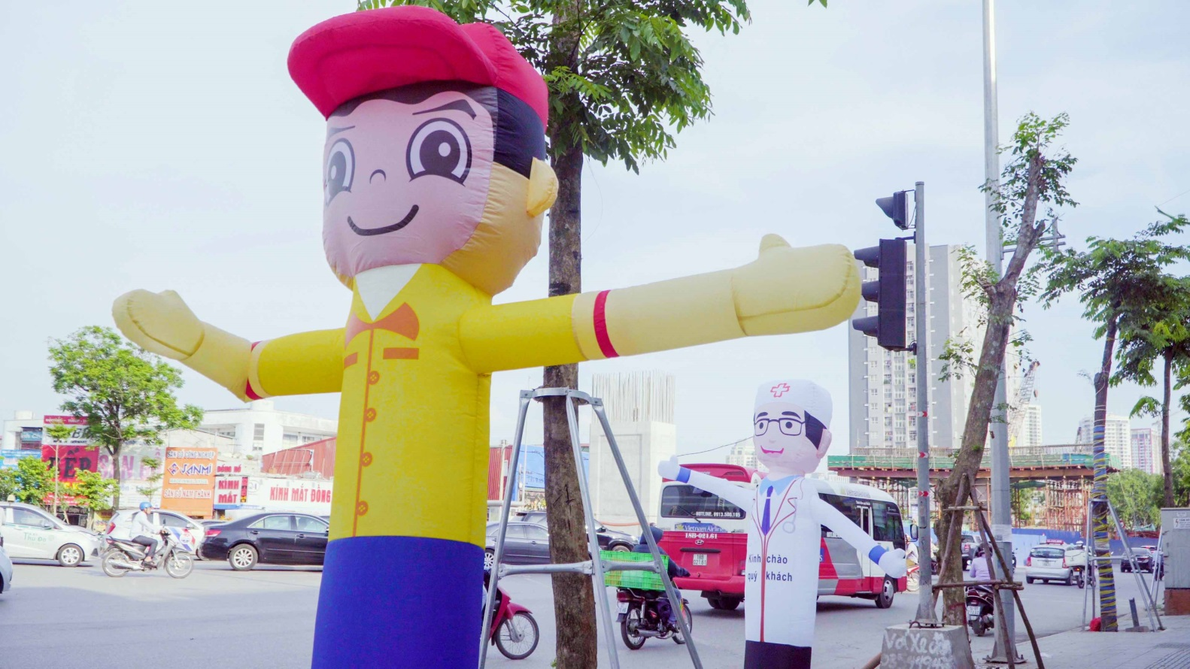
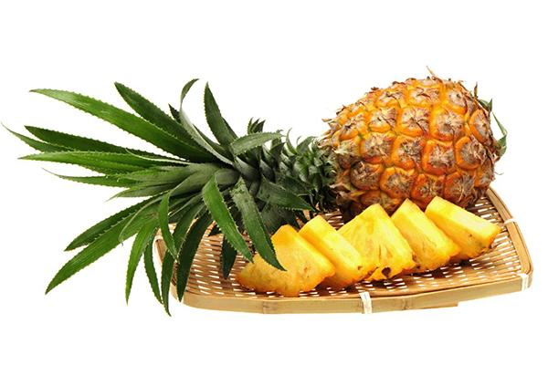
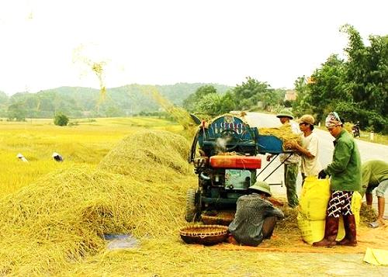
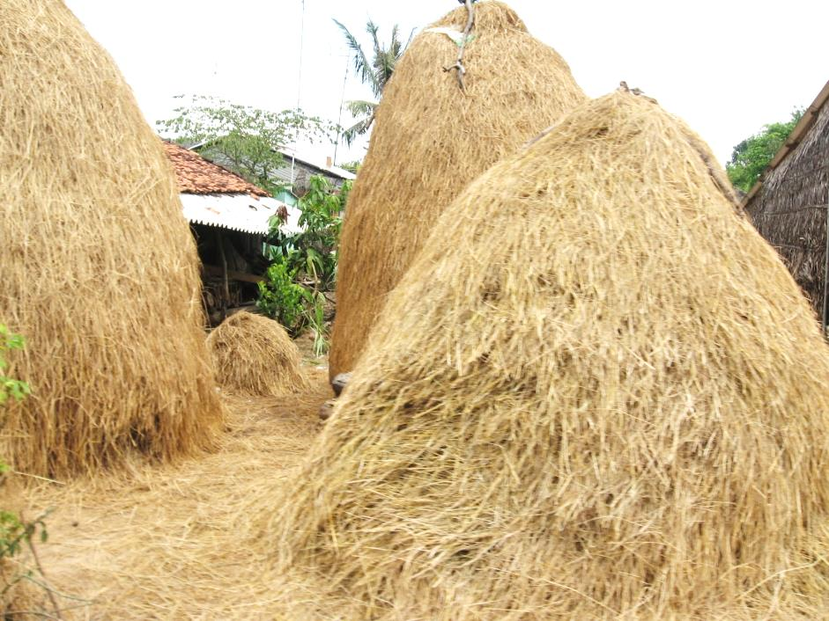
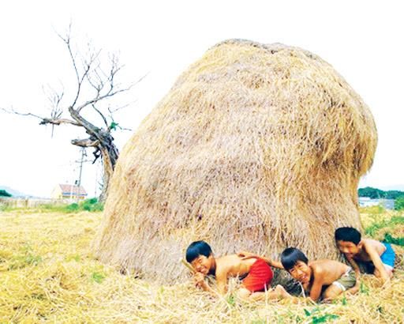
om
om
ôm
ôm
ơm
ơm
khóm
vòm
nộm
tôm
bờm
rơm

Slide 10
om
ôm
ơm
x
om
xom

Notes:
Ôn lại

Slide 11
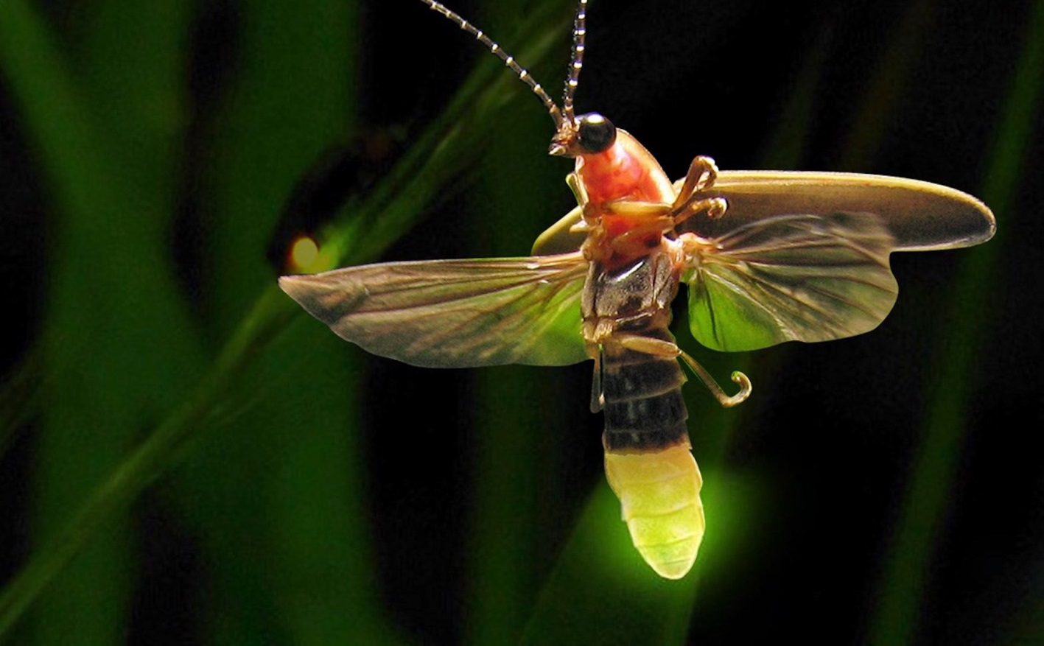
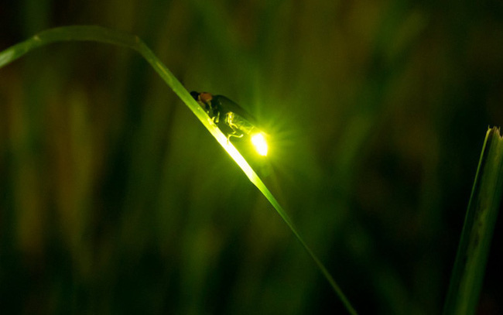
đom đóm
om
om
Notes:
Hay còn gọi là CHIM ĐA ĐA

Slide 12
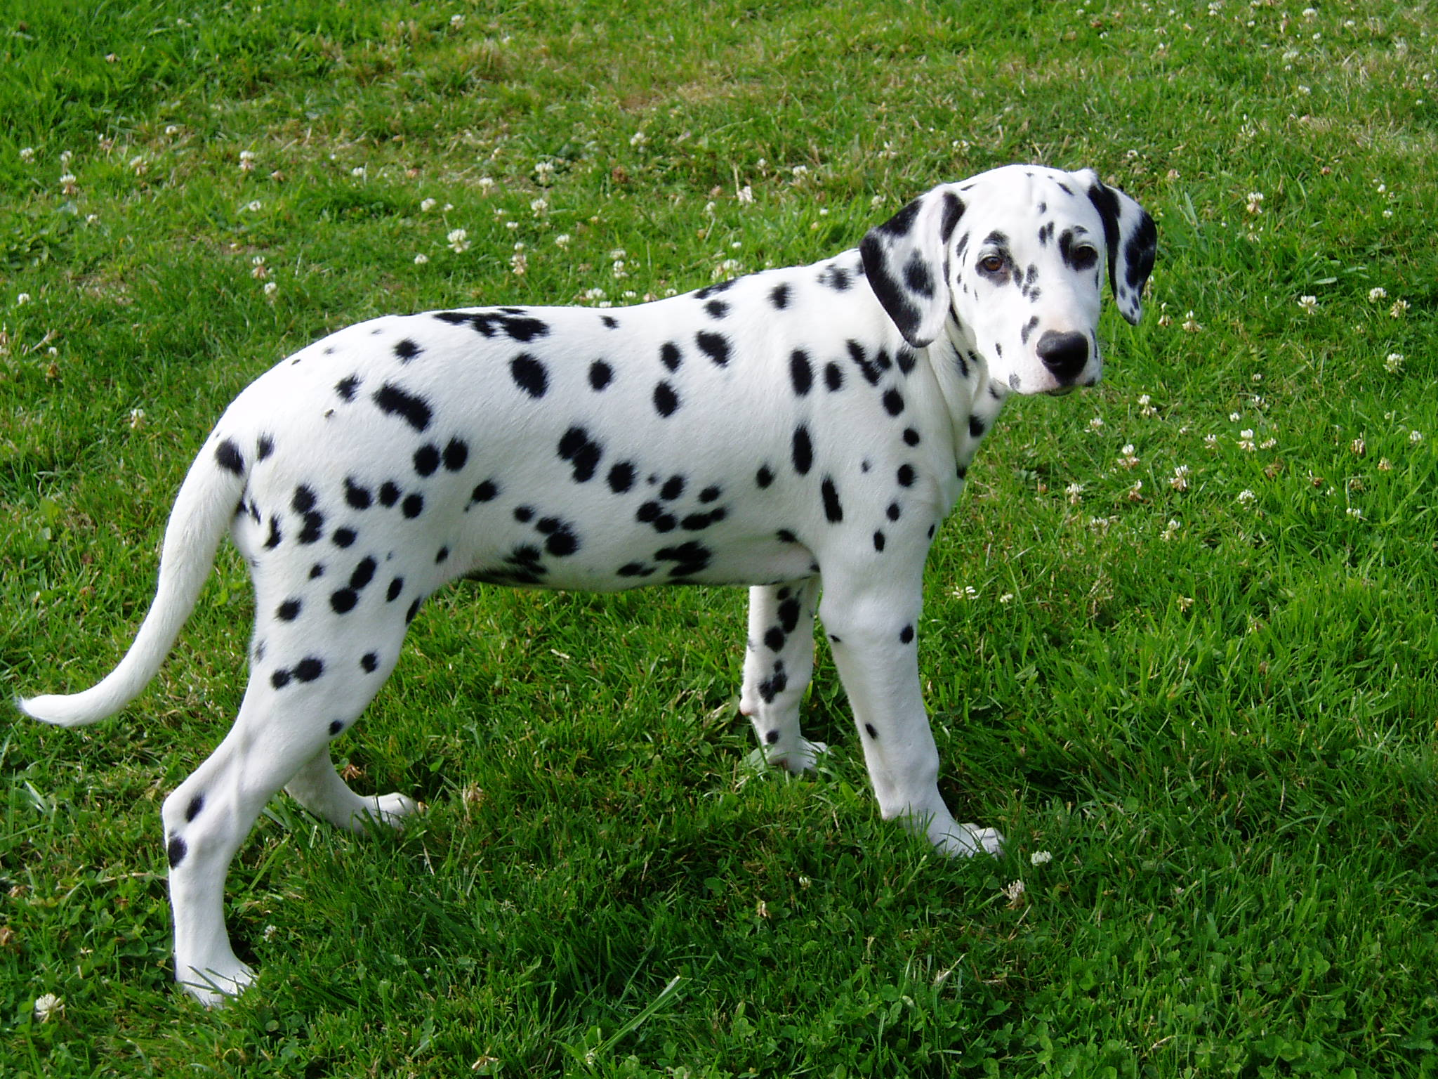
chó đốm
ôm

Slide 13
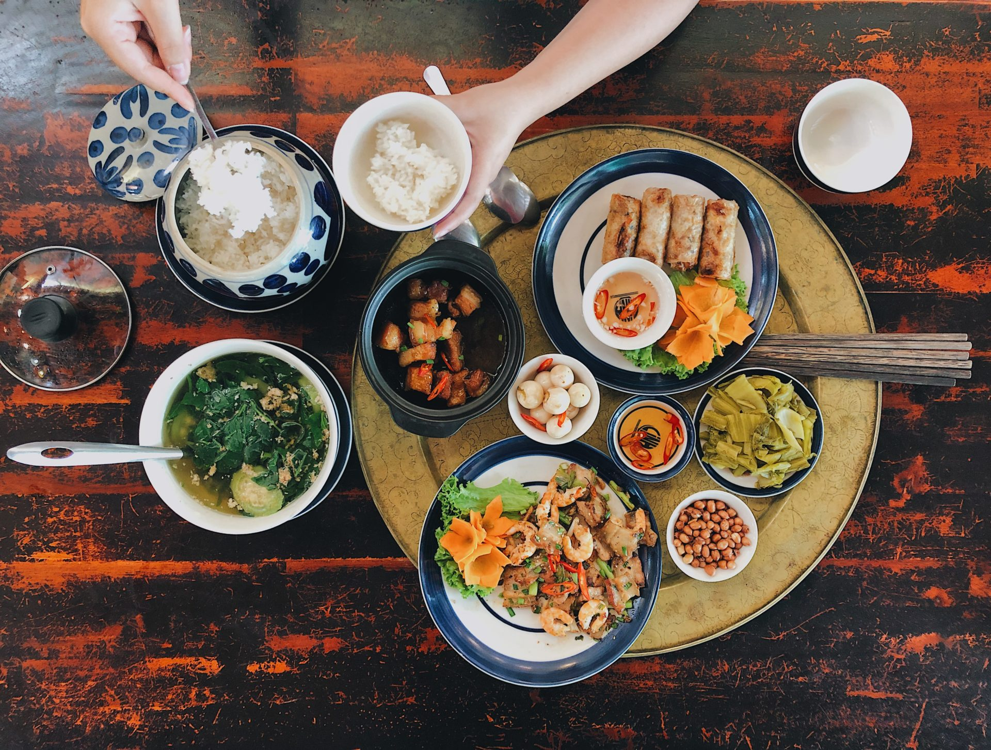
mâm cơm
ơm

Slide 14
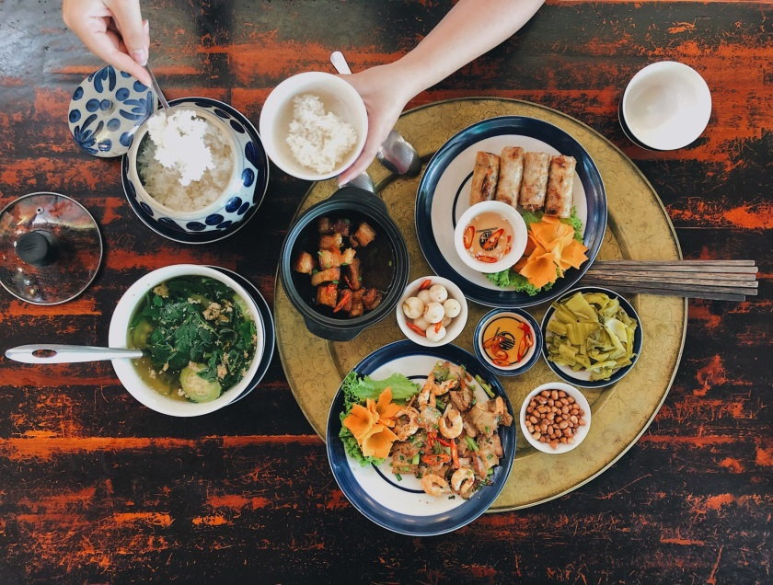
đom đóm
chó đốm
mâm cơm

Slide 15
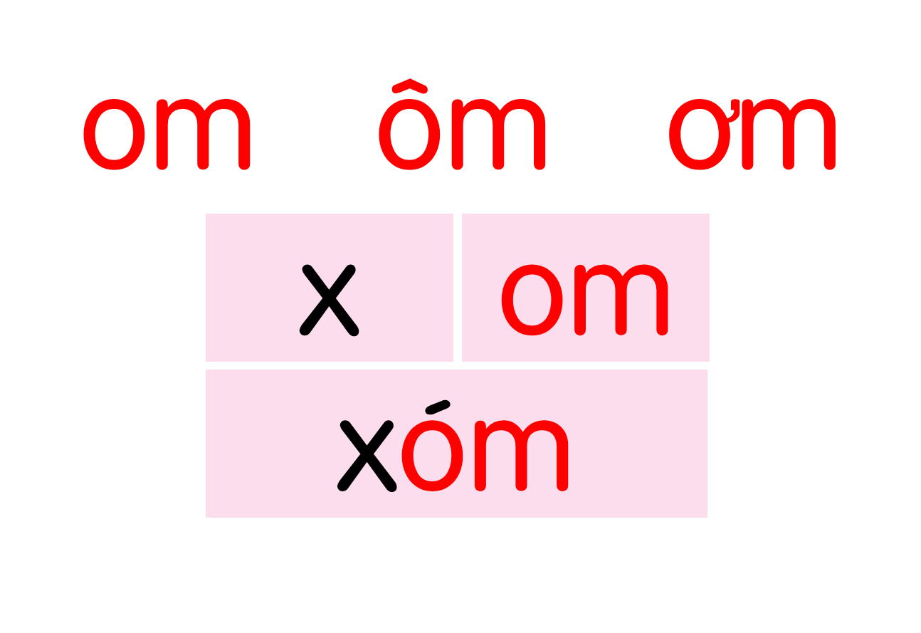
khóm
vòm
nộm
tôm
bờm
rơm
đom đóm
chó đốm
mâm cơm

Slide 16
Thư giãn nào!

Slide 17
3
ViÕt b¶ng
om
ôm
ơm

Slide 21
oΨ
ôΨ
ơΨ

Slide 22
εó đốΨ
Ǻɤʎ cơΨ

Slide 23
Bµi
om oâm ôm
TIẾT 2

Slide 25
Trang 43

Slide 26
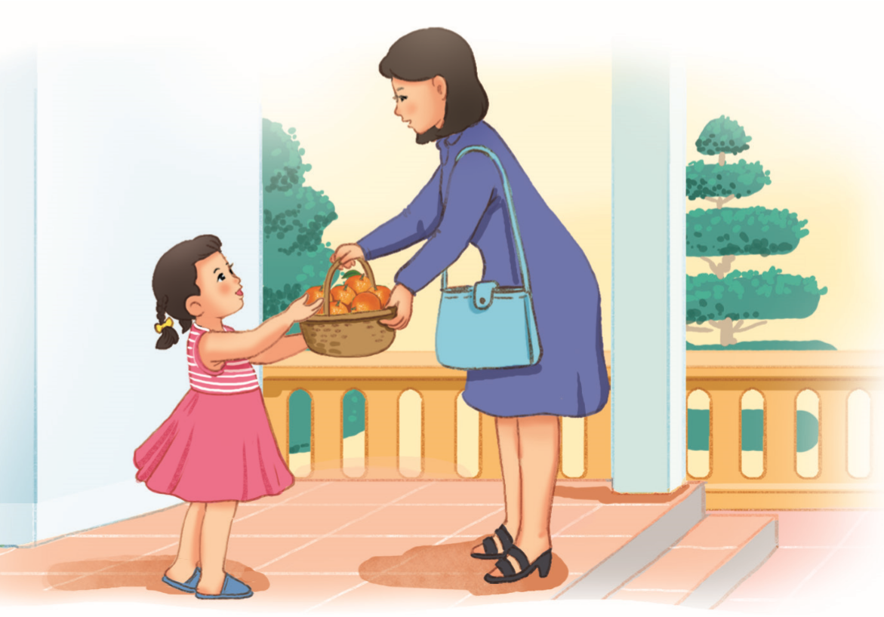
5
Đọc
1
Hôm qua, cô Mơ ở xóm Hạ đến thăm nhà Hà. Cô cho Hà giỏ cam. Hà chọn quả cam to phần bố. Mẹ khen và thơm lên má Hà.
2
3
4

Slide 27
hôm
xóm
thơm

Slide 28
Hôm qua, cô Mơ ở xóm Hạ đến thăm nhà Hà. Cô cho Hà giỏ cam. Hà chọn quả cam to phần bố. Mẹ khen và thơm lên má Hà.
Cô Mơ cho hà cái gì?
Hà đã làm gì khi nhận được giỏ cam?
Vì sao mẹ khen Hà?

Slide 29
Hôm qua, cô Mơ ở xóm Hạ đến thăm nhà Hà. Cô cho Hà giỏ cam. Hà chọn quả cam to phần bố. Mẹ khen và thơm lên má Hà.

Slide 30
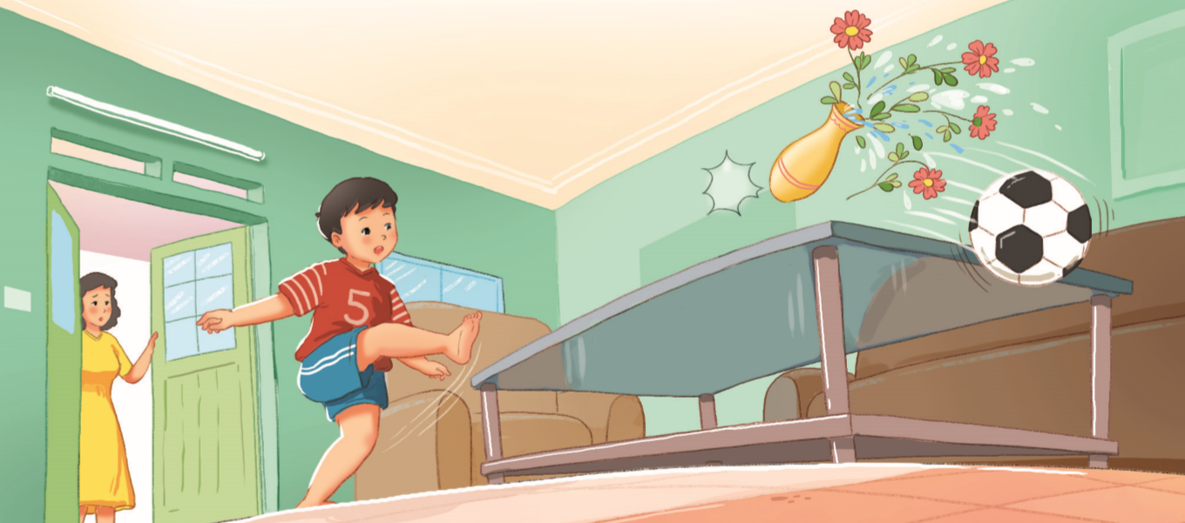
6
nói
Xin lỗi

Slide 32
Hôm qua, cô Mơ ở xóm Hạ đến thăm nhà Hà. Cô cho Hà giỏ cam. Hà chọn quả cam to phần bố. Mẹ khen và thơm lên má Hà.

Slide 33
Dặn dò

